Slide 1

Rendición de Cuentas Zona 4
Santo Domingo – Manabí
2019

Slide 2

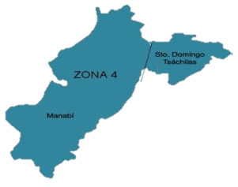
COMPETENCIAS
La Agencia de Regulación y Control Fito y Zoosanitario – AGROCALIDAD, es la Autoridad Nacional Sanitaria, Fitosanitaria y de Inocuidad de los Alimentos, encargada de la regulación y control sanitario agropecuario, con la finalidad de mantener y mejorar el estatus fito y zoosanitario; procurar la inocuidad de la producción primaria; apoyar los flujos comerciales; y, contribuir a la soberanía alimentaria.
ZONA 4
Esta conformada por las siguientes provincias:
Santo Domingo de los Tsáchilas – Dirección Distrital Tipo A.
Manabí – Dirección Distrital Tipo B, oficina principal en la ciudad de Portoviejo y sus agencias en los cantones: Manta, Chone, El Carmen.

Slide 3

Total de usuarios Atendidos
12,100
Mujeres
2,906
En Portoviejo cuentan con baño para personas con discapacidad
En la zonal 4
Cuentan con rampas de acceso
Hombres
10,004
INCLUSIÓN SOCIAL

Slide 4
Encargada del control zoosanitanitario en ferias Comerciales y exposiciones, granjas avícolas, porcinas, certificación de predios cuarentenarios
Realiza la regulación y control de empresas, almacenes de insumos agropecuarios, ensayos de eficacia y toma de muestras.
Laboratorio de diagnostico rápido LDR, encargado de realizar análisis en las áreas animal, entomología y calidad de la leche
Contribuye a la producción de plantas y productos vegetales en condiciones fitosanitarias adecuadas, según las exigencias del comercio nacional e internacional.
Precautela la Inocuidad alimentaria de la provincia, implementando las Buenas Prácticas Agropecuarias, controles de leche cruda, inspecciones centros de faenamiento.

Slide 5

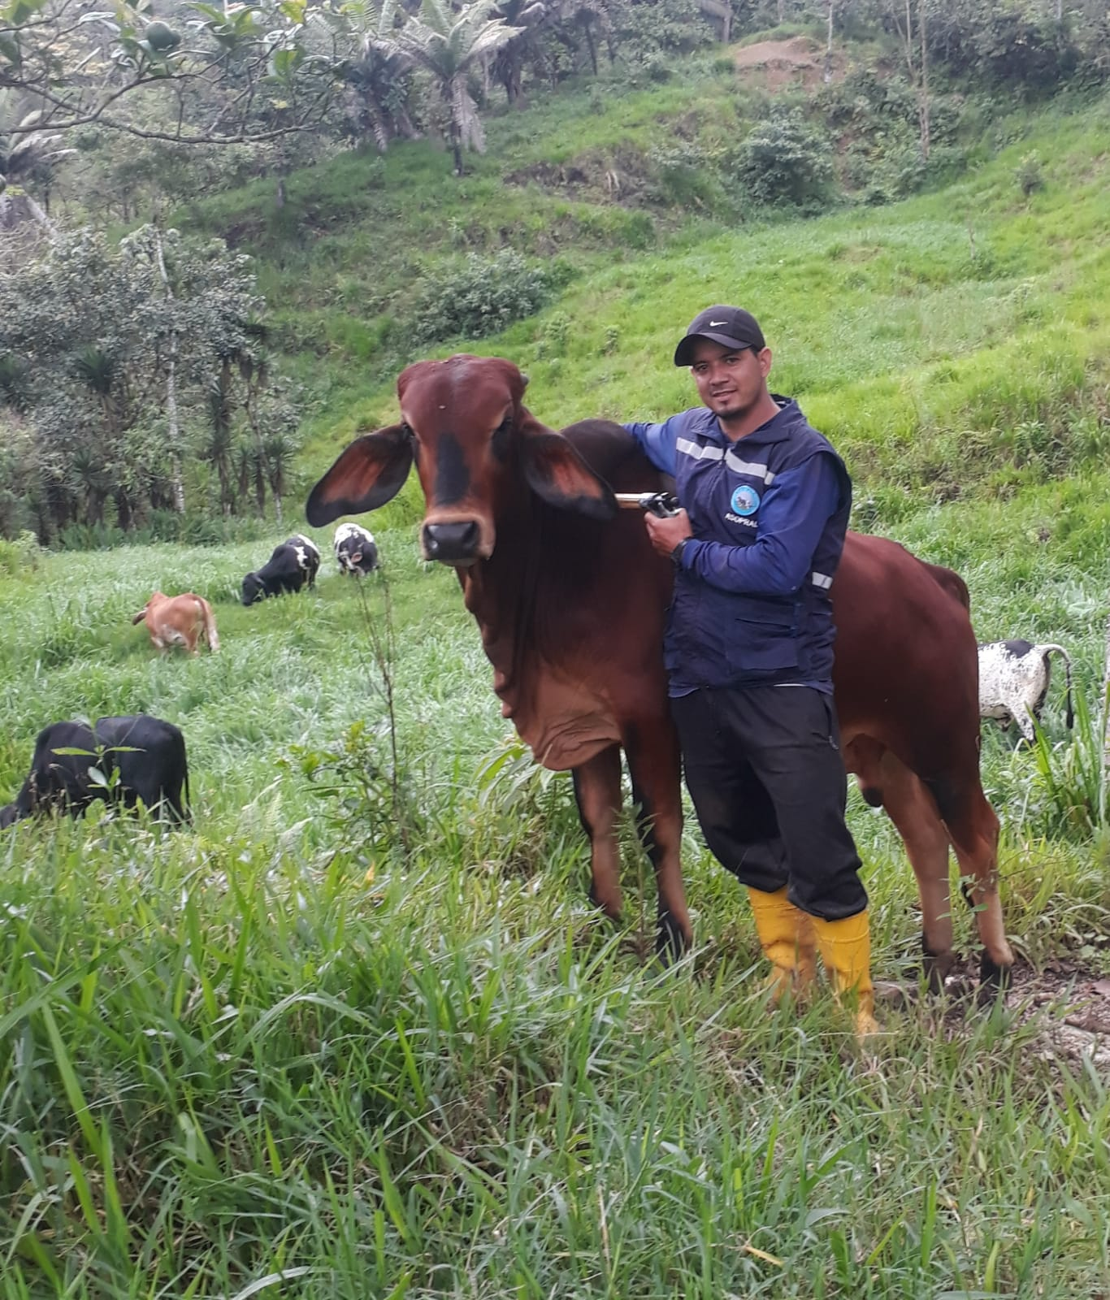
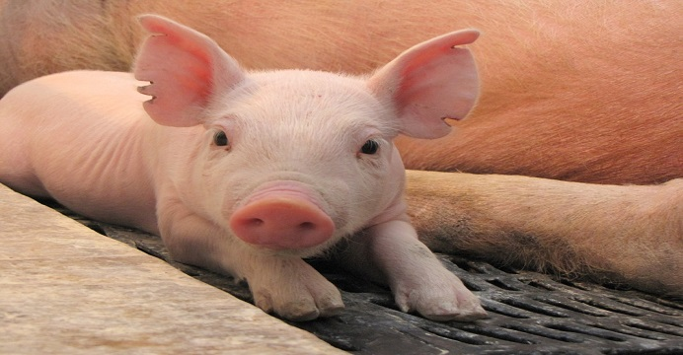
PROYECTOS DE INVERSIÓN
SANIDAD ANIMAL
Aftosa
Total de brigadistas capacitados
Santo Domingo: 42
Manabí: 173
Atención de vesiculares
Santo Domingo: 8
Manabí: 5
Cerradas
Santo Domingo:8
Manabí: 5
Confirmatorio a positivas
Santo Domingo: 5
Manabí 3
Vistas Técnicas
Santo Domingo: 551
Manabí:288

Slide 6
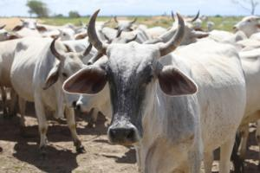
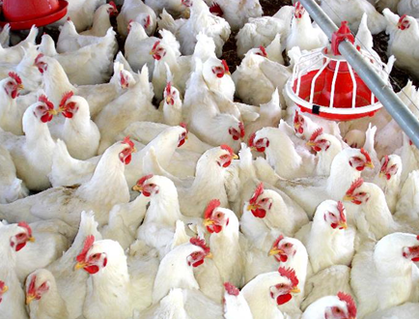
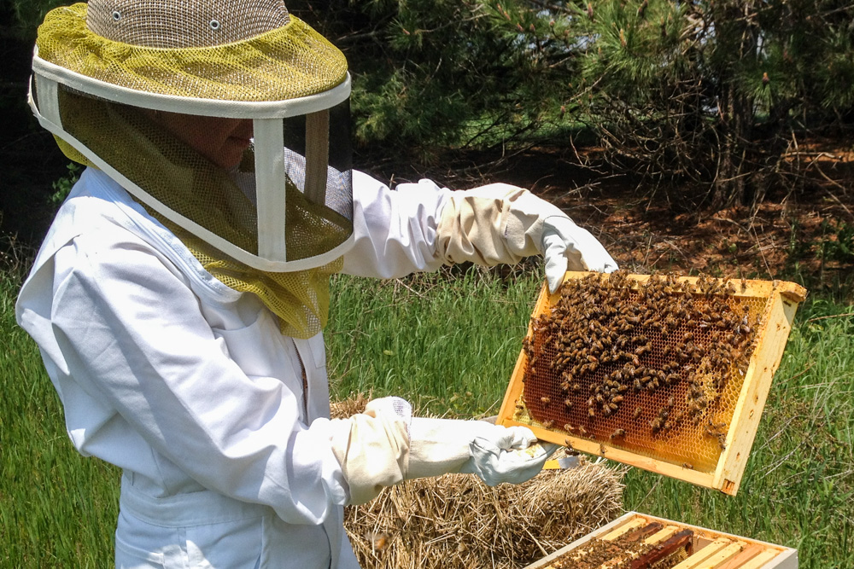
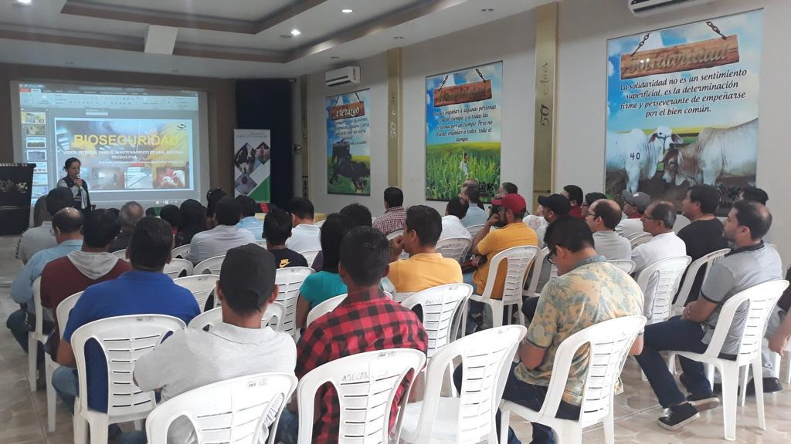
SANIDAD ANIMAL
Predios libres de Brucelosis y Tuberculosis
*Santo Domingo: 50
*Manabí: 19
Explotaciones avícolas certificadas
*Santo Domingo: 89
*Manabí: 40
Explotaciones apícolas certificadas
*Santo Domingo: 4
*Manabí: 7
Capacitación en temas zoosanitarios
*Santo Domingo: 1923
*Manabí: 1890

Slide 7
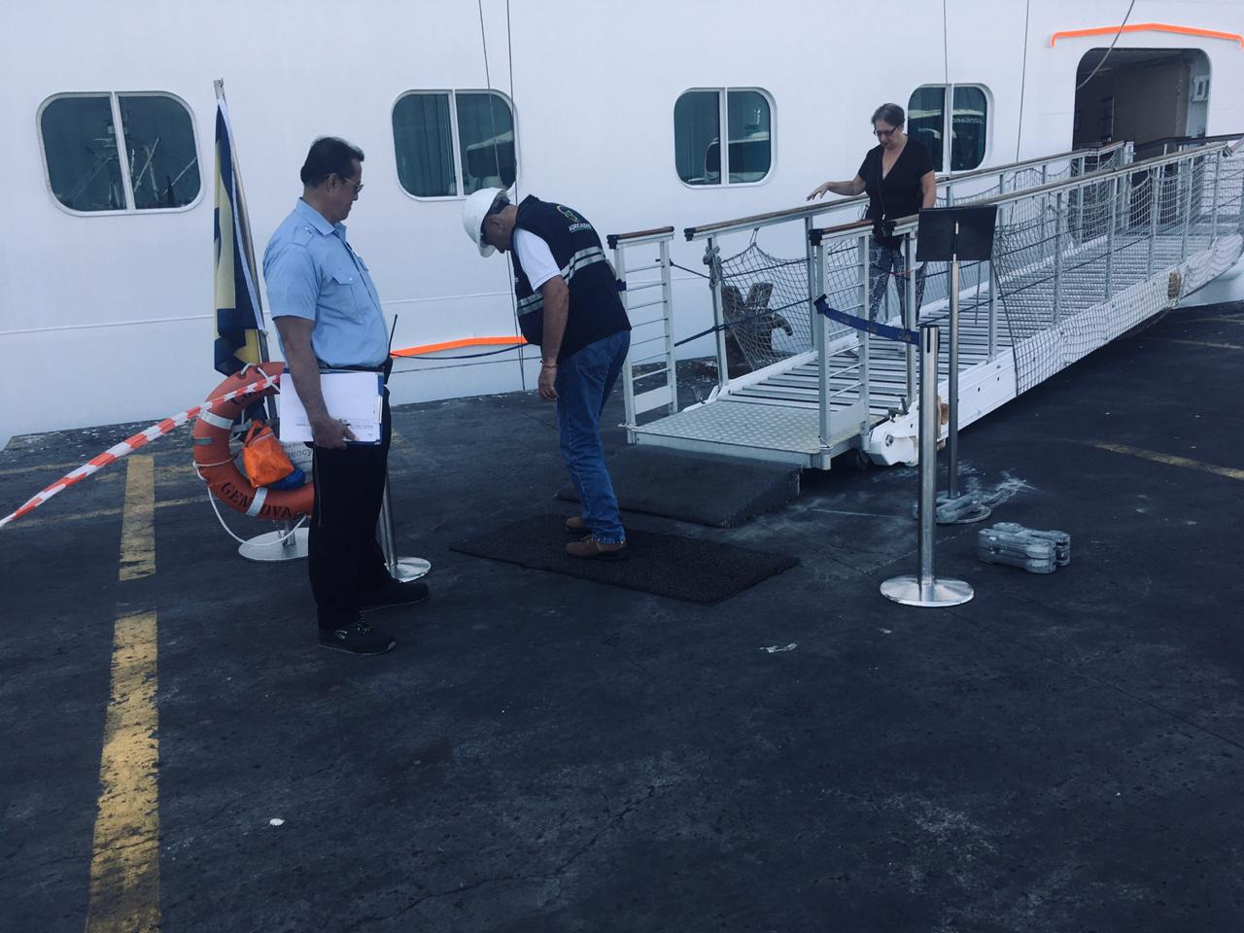
Enfermedad considerada transfronteriza que causa grandes perdidas a la producción pecuaria porcina
Acciones por la Institución:
*Plan de Contingencia
*Operaciones de cuarentena
*Control de mercancías importadas
*Desinfección en puerto de Manta.
Acciones por parte de la ciudadanía
Manejo de bioseguridad en granjas.
SANIDAD ANIMAL
PESTE PORCINA AFRICANA
Total de capacitados
Santo Domingo: 579
Manabí: 584

Slide 8

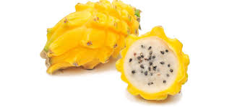
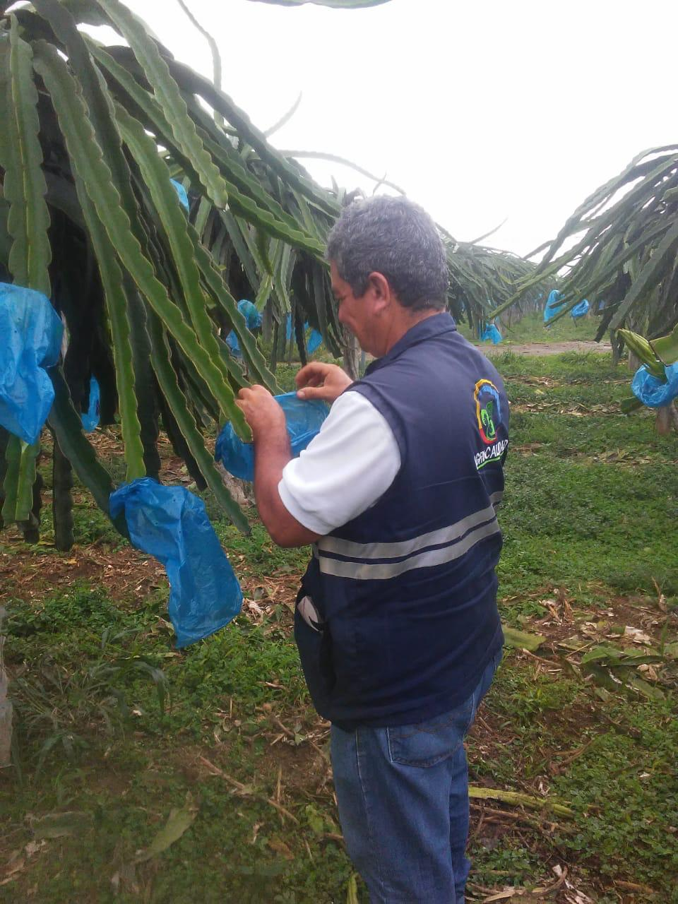

PROYECTOS DE INVERSIÓN
SANIDAD VEGETAL
PPROYECTO NACIONAL DE MANEJO DE MOSCA DE LA FRUTA
Total de capacitados
*Santo Domingo:271
*Manabí:324
.
Áreas libres de Mosca de la Fruta certificadas
*Santo Domingo: 21
*Manabí: 44
Área de producción de pitahaya
*Santo Domingo: 38 ha
*Manabí: 248 ha
Trampas Oficiales
*Santo Domingo: 198
*Manabí: 483
Exportación de pitahaya
*Santo Domingo: 25,86 Tn
*Manabí: 1200 Tn

Slide 9
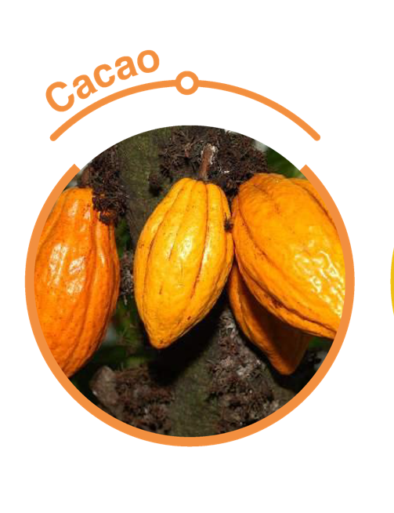

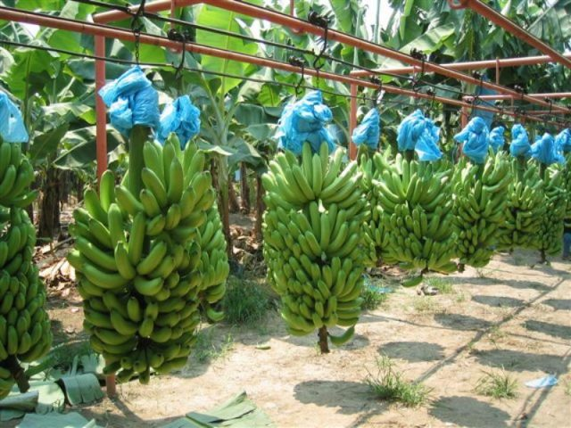
SANIDAD VEGETAL
Productos principales de la zona para exportación
Monitoreo de plagas
Cultivos de importancia económica, monitoreo de cultivos y forestales
De plagas transitorias (aclaración)
Muestras de malezas enviadas a laboratorio
En plagas cuarentenarias
Monitoreos en estaciones fitosanitarias
Santo Domingo: 867
Manabí: 1038
Santo Domingo:628
Manabí: 548
Santo Domingo:15
Manabí:0
Santo Domingo: 952
Manabí: 609
Santo Domingo:404
Manabí: 466
Santo Domingo
Piña | 75028.526 Tn
Cacao | 7995.298 Tn.
Manabí
Pitahaya | 1200 Tn
Plátano | 86117 Tn.

Slide 10
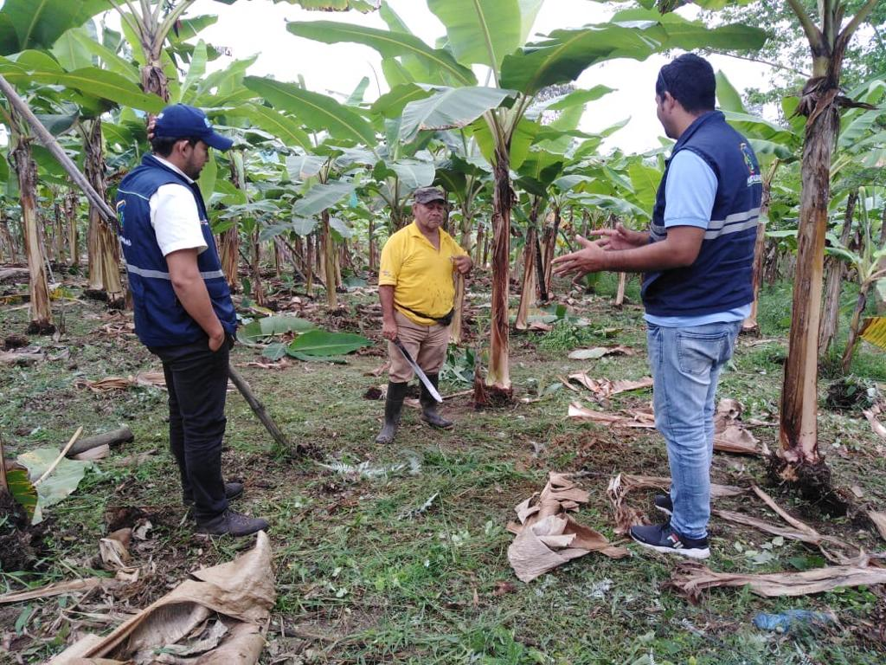
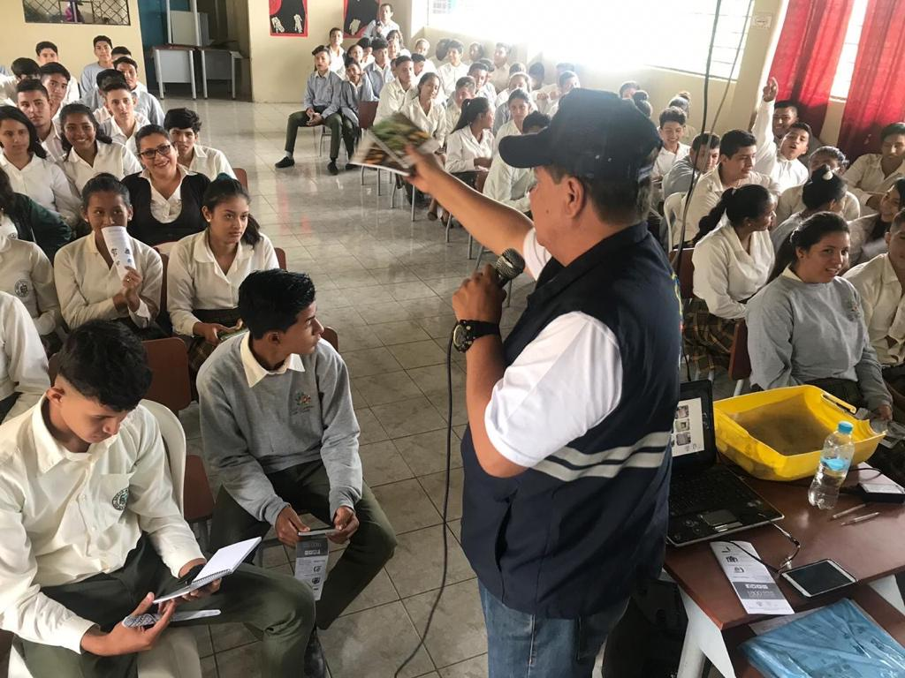
Capacitaciones:
Manabí: 1585
Vigilancia Fito sanitaria de musáceas:
Manabí: 1713
Acciones:
Implementación de medidas de bioseguridad en plantaciones.
*Desinfección en puerto de Manta
*Implementación de punto de desinfección y carpas informativas en el cantón El Carmen.
*Convenio con el Consejo Provincial para instalación de vallas publicitarias, emisión de material divulgativo.
*Implementación de rodiluvios en diferentes lugares de la provincia.
Punto de control fijo en el km 29 vía El Carmen – Santo Domingo y punto de control en puerto de Manta.
SANIDAD VEGETAL
Capacitaciones:
Santo Domingo:1425
Vigilancia Fito sanitaria de musáceas:
Domingo:440
Acciones:
*Acercamientos con GAD provincial para la construcción de dos pediluvios en sectores estratégicos de la provincia, (Av. Quito y Av. Chone).
*Implementación de pediluvios en cinco centros de acopio.
*Implementación de 12 puntos informativos en conjunto con técnicos del MAG en parroquias de la provincia.
*Difusión de medidas preventivas en distintas ferias ciudadanas.
FUSARIUM R4T
SANTO DOMINGO
MANABÍ

Slide 11

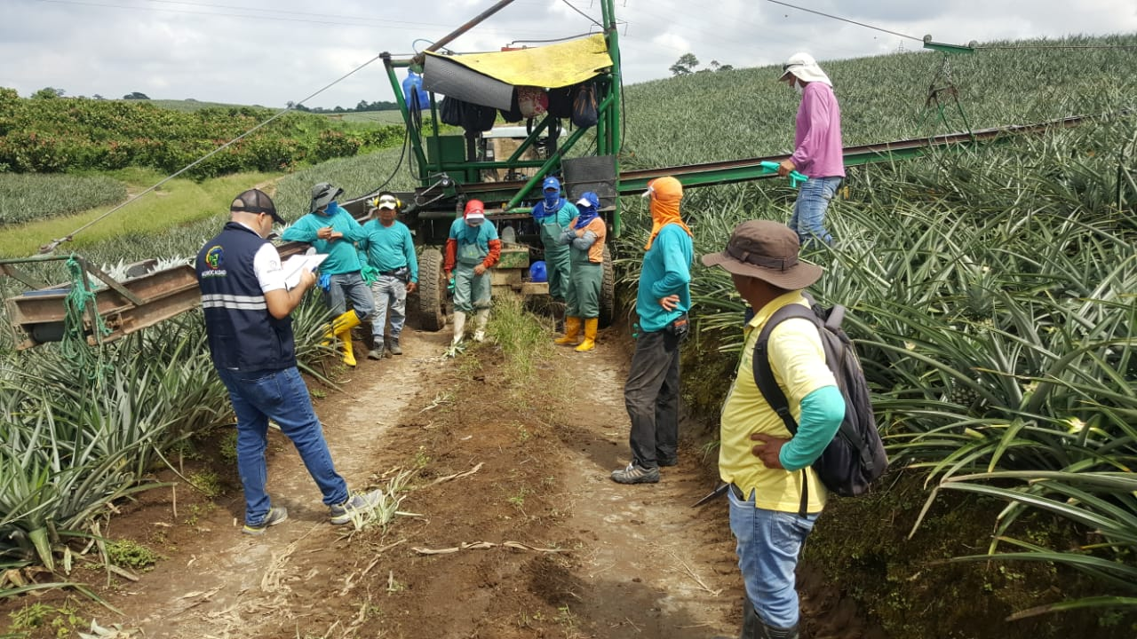
INOCUIDAD DE LOS ALIMENTOS
Capacitaciones en temas de Inocuidad de Alimentos
Santo Domingo: 848
Manabí:808
UPAS Agropecuarias certificadas
Santo Domingo: 20
Manabí:42
Certificaciones en Buenas Prácticas Agropecuarias
Santo Domingo
Pecuarias:
Producción de leche: 10
Planteles avícolas: 17
Porcícola: 1
Agrícola:
Producción de piña: 16
Orito:2
Certificaciones en Buenas Practicas Agropecuarias
Manabí
Pecuaria
Avícolas: 10
Leche: 2
Agrícola
Cacao: 25
Banano:1
Pitahaya: 3

Slide 12
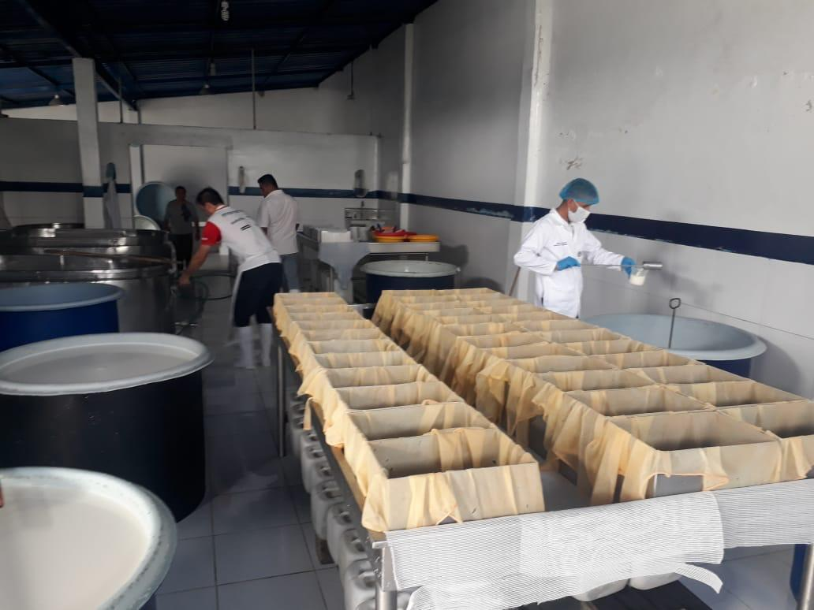
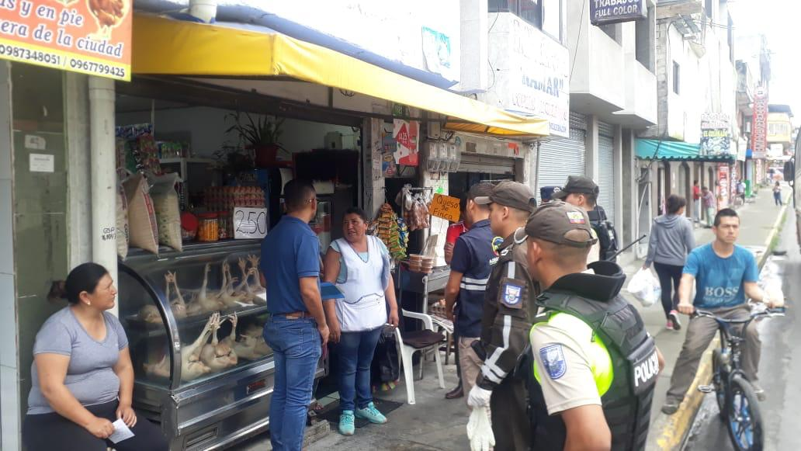
Centros Industriales, Certificación MABIO
Santo Domingo: 5
Manabí:4
Centros artesanales, Certificación MABIO
Santo Domingo: 11
Manabí: 13
Centros de faenamiento Industriales catastrados, Santo Domingo: 7
Manabí:34
Centros de faenamiento artesanal catastrados
Santo Domingo: 17
Manabí: 36
Litros controlados
Santo Domingo: 448166
Manabí:68363
Litros decomisados
Santo Domingo: 1909
Manabí: 0
Suero de leche
Santo Domingo: 146735
Manabí:3000
INOCUIDAD DE LOS ALIMENTOS

Slide 13

REGISTRO DE INSUMOS AGROPECUARIOS
SANTO DOMINGO
PRODUCTOS DECOMISADOS
55
PRODUCTOS CUARENTENADOS
10
MANABÍ
PRODUCTOS DECOMISADOS
20
PRODUCTOS CUARENTENADOS
0

Slide 14
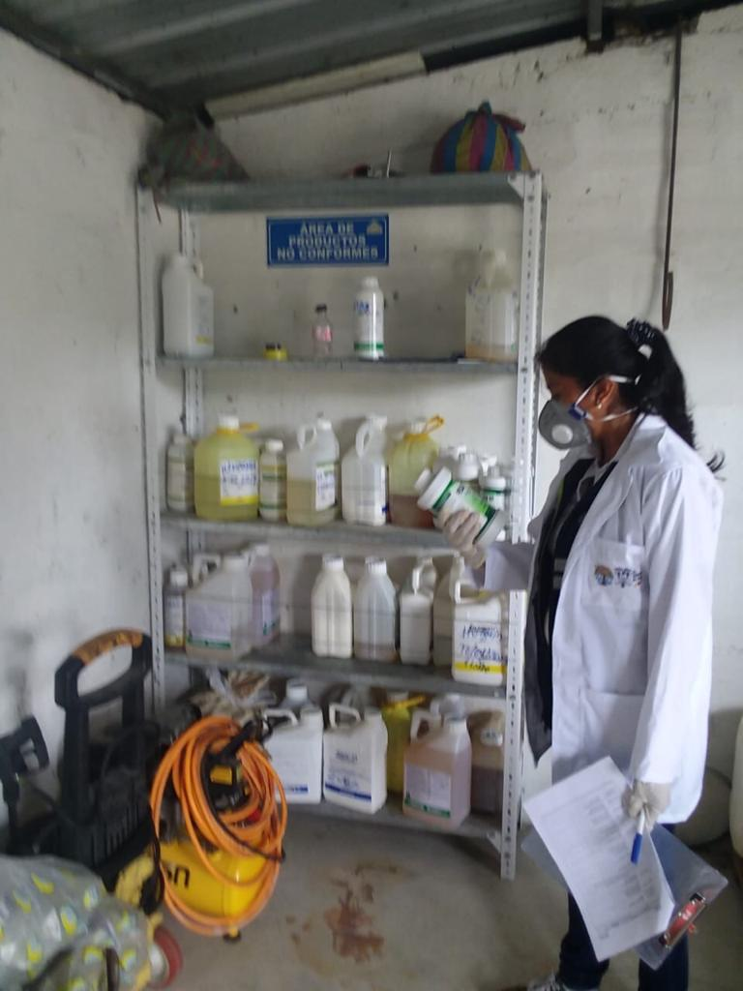
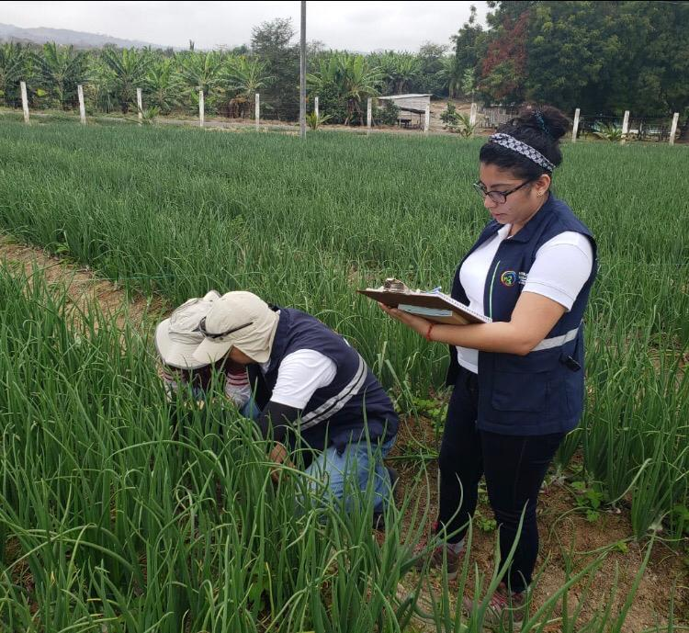
REGISTRO DE INSUMOS AGROPECUARIOS
Capacitaciones:
Santo Domingo: 31
Manabí:8
Pos Registro de empresa:
Santo Domingo: 14
Manabí:10
Pos Registro de almacenes:
Santo Domingo: 100
Manabí:85
Empresas Registradas
Santo Domingo:38
Manabí:20
Almacenes Registrados
Santo Domingo: 272
Manabí: 338
Productos Inspeccionados
Santo Domingo: 660
Manabí:535

Slide 15

LABORATORIO DIAGNOSTICO RÁPIDO
Laboratorio de diagnóstico animal
N.º de análisis realizados
* Santo Domingo:4532
*Manabí:1962
Laboratorio de calidad de la leche
N.º de análisis realizados
* Santo Domingo:319
*Manabí:144
Laboratorio de diagnóstico vegetal
N.º de análisis realizados
* Santo Domingo:778
*Manabí:1503
Tipo de laboratorio:
Diagnóstico Rápido
Ubicación:
*Santo Domingo
*Manabí: En la ciudad de Manta
Total de análisis realizados: Santo Domingo: 5629, Manabí: 3609

Slide 16

GRACIAS

